Slide 1
Мобильное приложение «Время новостей»
Бюджетное профессиональное образовательное учреждение Омской области
«Омский промышленно-экономический колледж»
Сотников Александр,
Митрофанов Тимофей
Омск, 2021

Slide 2
Введение
Мобильное приложение «Время новостей» создано для тех, кто хочет быть осведомлен о всех событиях в стране и в мире.

Slide 3
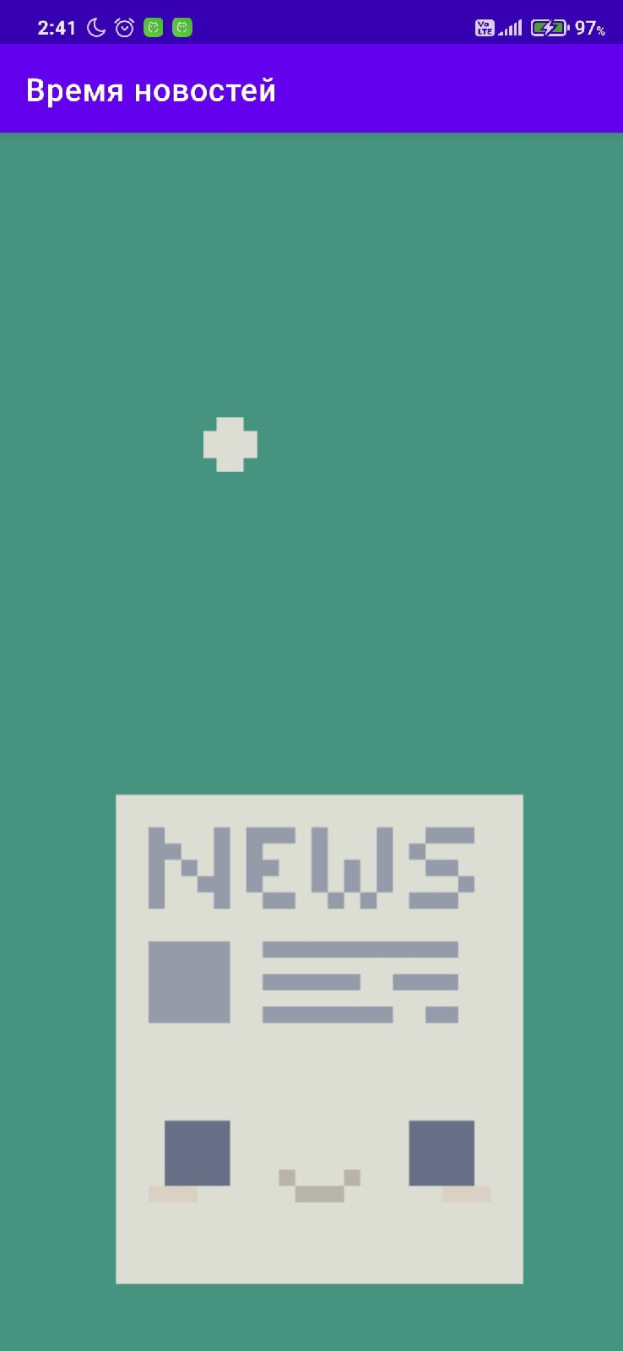
Окно загрузки
При запуске приложения, пользователя встречает анимация новостной газеты. Показывающая пользователю, что приложение запускается, а не зависло. В момент анимации происходит работа с сетью. Подгружаются данные местоположения и погоды.

Slide 4
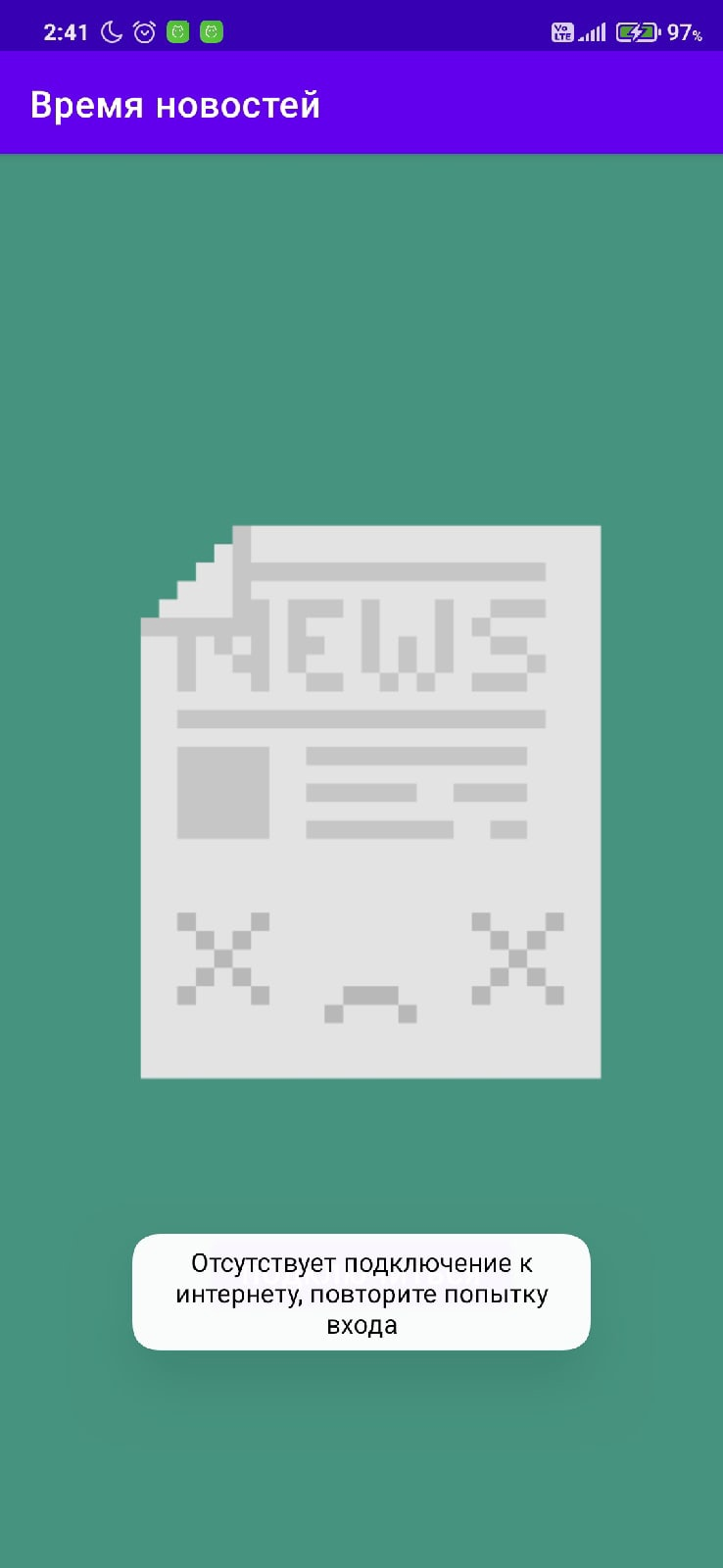
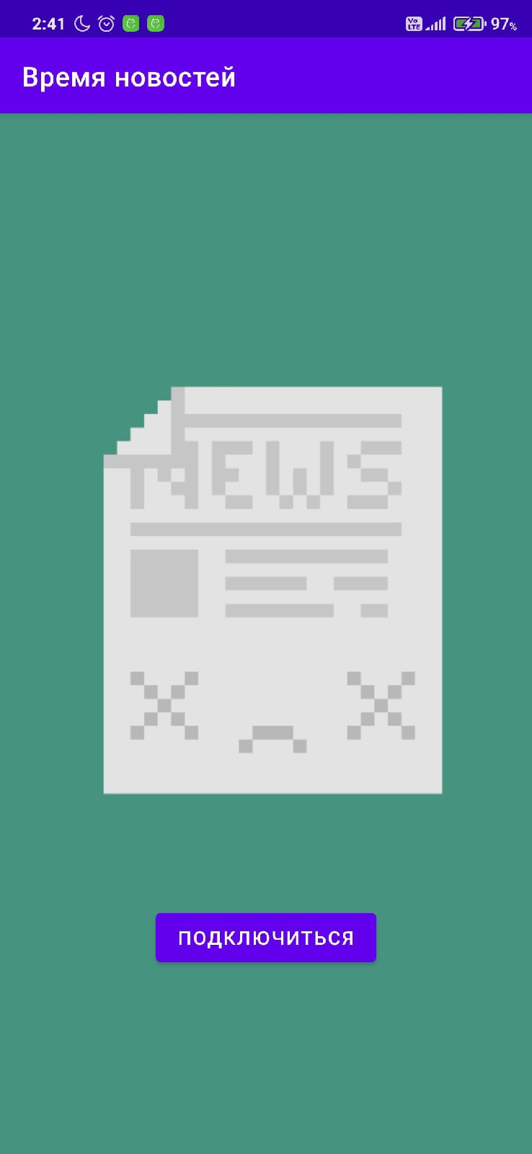
Окно ошибки работы интернета
Если у пользователя отсутствует соединение с интернетом приложение выведет уведомление о его отсутствии. Пользователю будет предложено попробовать подключиться заново.

Slide 5
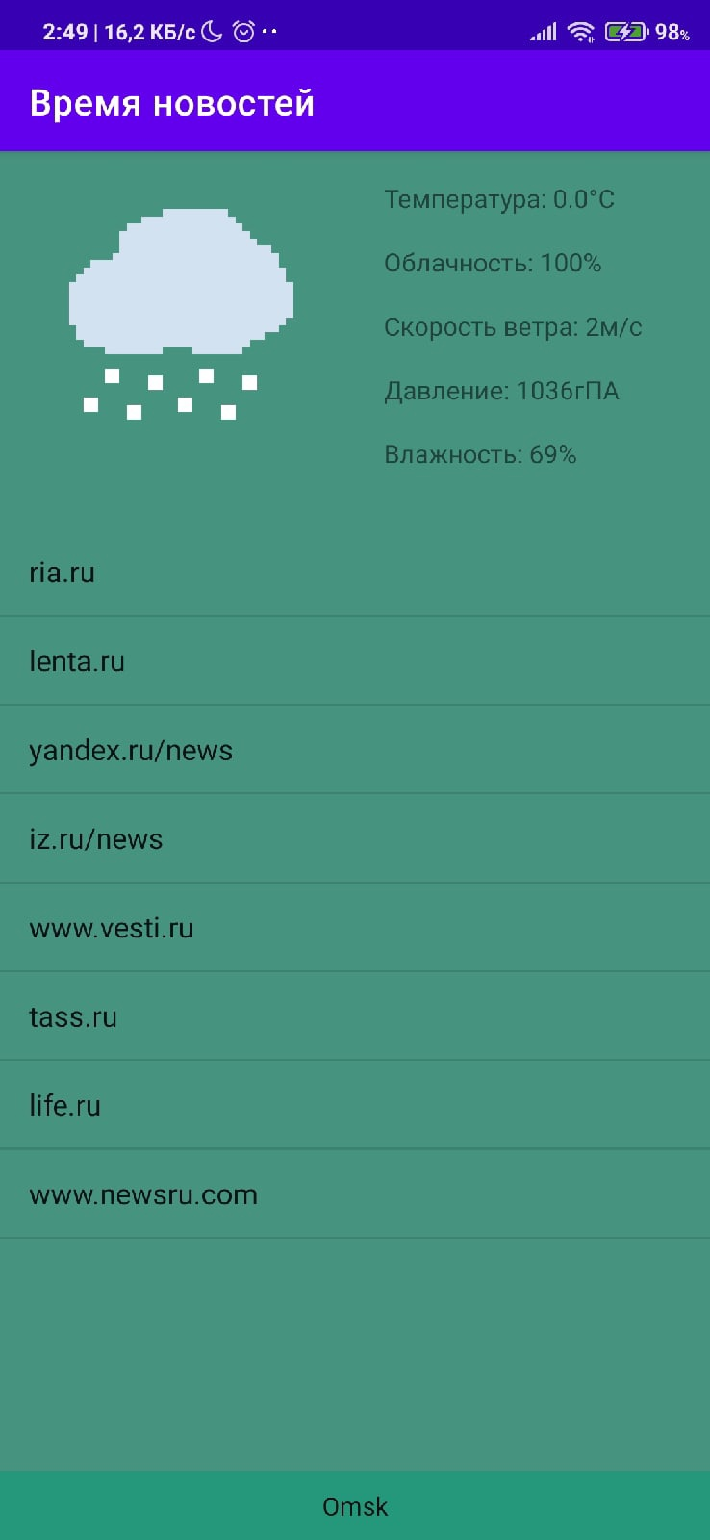
Главное окно
При успешной загрузки данных из интернета, запуститься главный экран приложения, в котором пользователь сможет увидеть: текущую погоду по его географическим координатам, а также список новостных сайтов.
В нижней части окна отображен текущий регион пользователя. При нажатии на какой-либо новостной сайт произойдет автоматический переход.

Slide 6
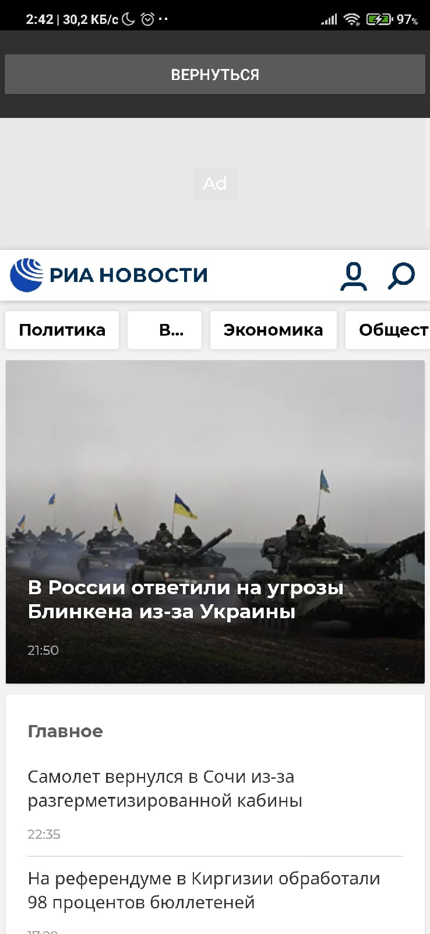
Новостные сайты
При переходе на новостной сайт, пользователя встречает мини-браузер. При нажатии кнопки назад на телефоне осуществляется переход на последнюю страницу в браузере.
При нажатии кнопки вернуть, в верхней части экрана происходит возврат на Главное окно приложения.

Slide 7
Информация
Репозиторий GitHub: AleksandrSotnikov/ITPlanet2021Mobile (github.com)
Видео: https://youtu.be/HyUyoOe6AMU
В работе над приложениям участвовали:
Сотников Александр – Написание кода, Дизайна, Презентации.
Тимофей Митрофанов – Создание картинок погоды, Анимации для окна загрузки.
Информация продублирована в файле README.md в GitHub репозитории.

Slide 8
Мобильное приложение «Время новостей»
Бюджетное профессиональное образовательное учреждение Омской области
«Омский промышленно-экономический колледж»
Сотников Александр,
Митрофанов Тимофей
Омск, 2021

